Slide 1
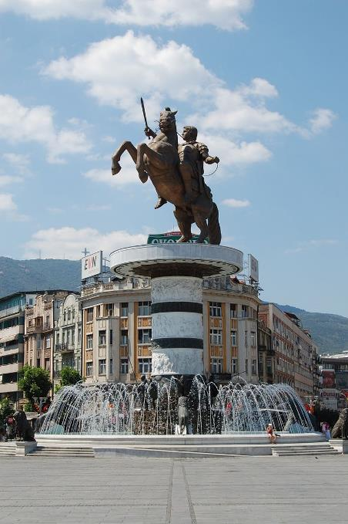
La statue du guerrier à cheval, élément de Skopje 2014 érigé en 2011 sur la place de Macédoine.
Skopje En Macédoine N°2

Slide 2
Skopje (en macédonien : Скопје, prononcé [ˈskɔ.pjɛ] Écouter (skopiè), en albanais : Shkup) est la capitale et la plus grande ville de la Macédoine du Nord. Située au cœur des Balkans, au nord du pays, près de la frontière avec le Kosovo, la ville est édifiée sur les rives du Vardar. Seule métropole macédonienne, elle concentre la majeure partie des fonctions administratives, économiques et culturelles du pays.
La ville de Skopje comptait 526 502 habitants au dernier recensement en 2021, soit le quart de la population totale du pays, dont une importante minorité albanaise ainsi que des communautés turque et rom. Ses habitants sont appelés les Skopiotes (en macédonien : Cкопјани, Skopjani). La ville de Skopje est ainsi la plus peuplée de Macédoine du Nord, devant Kumanovo, deuxième ville du pays avec 75 051 habitants.

Slide 3
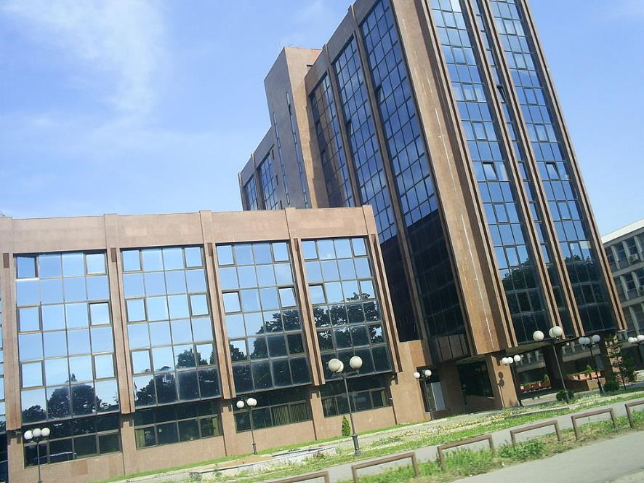
La Cour suprême.

Slide 4
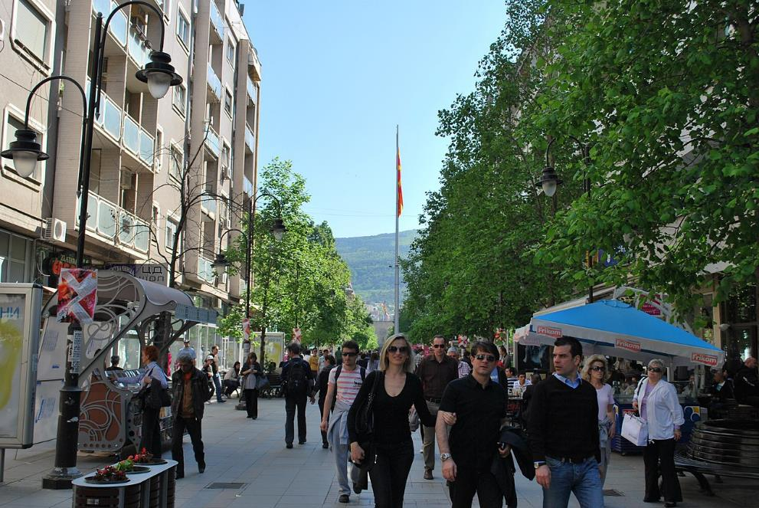
Skopiotes sur la rue de Macédoine, principale rue piétonne de la ville.

Slide 5
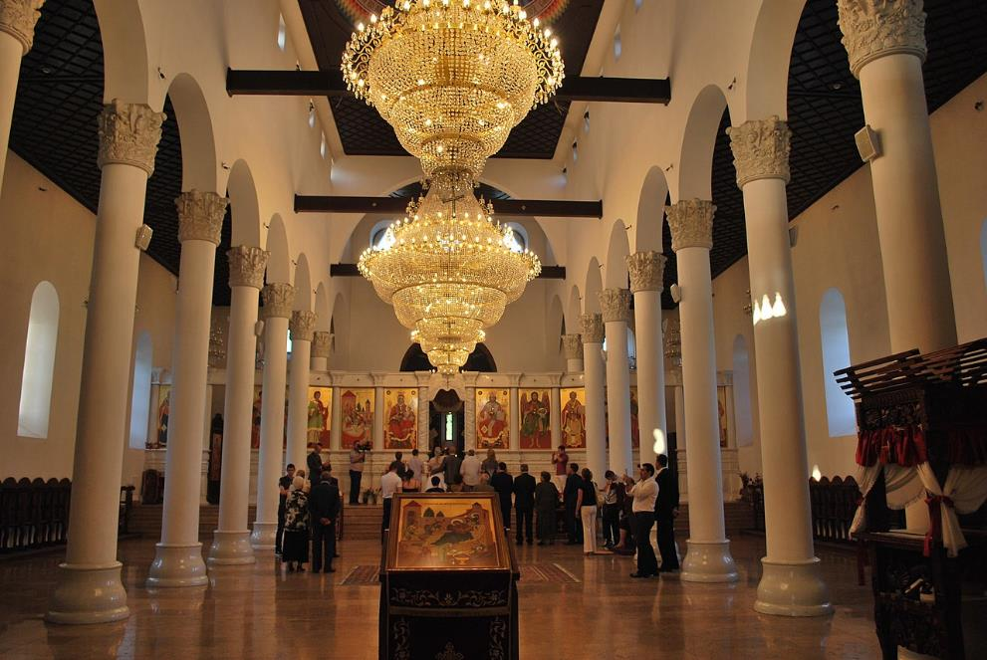
Intérieur de l'église de la Nativité de la Vierge.

Slide 6
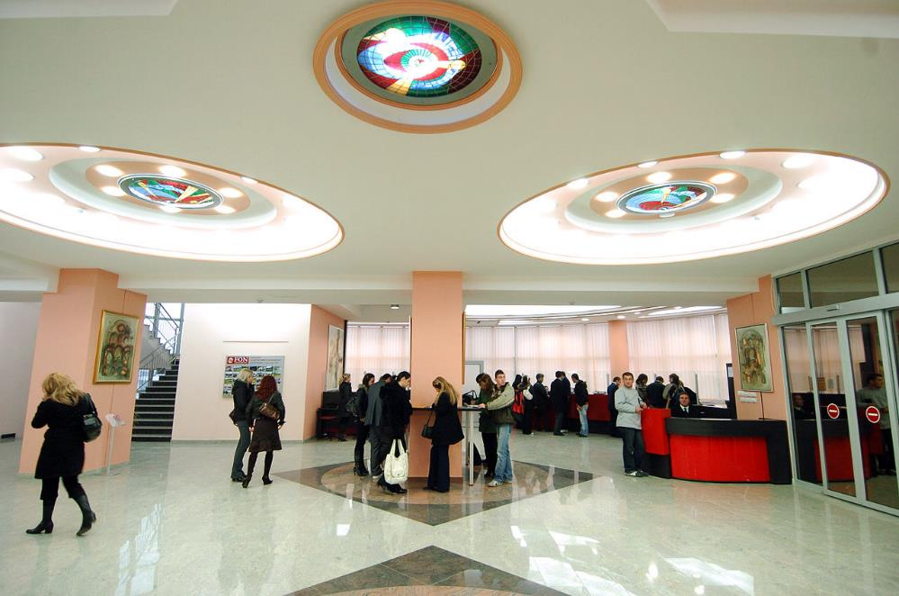
Le hall de l'université FON.

Slide 7
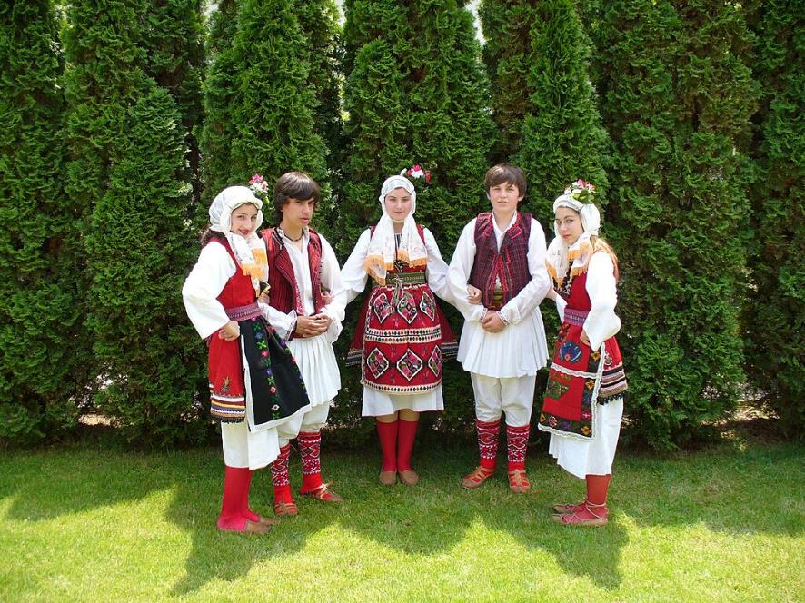
Costumes traditionnels de la région de Skopje.

Slide 8
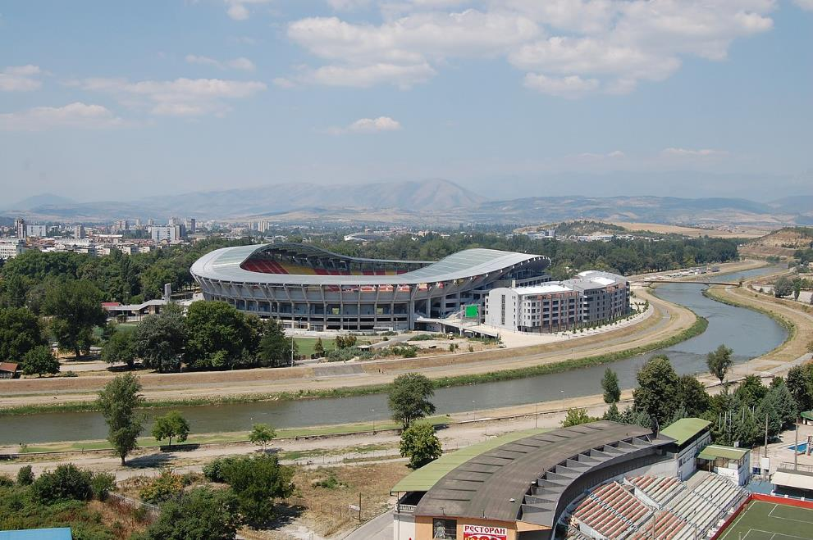
Le stade national Toše-Proeski.

Slide 9
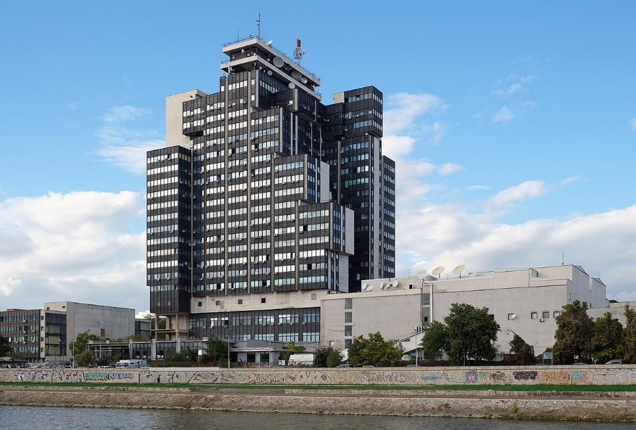
Le siège de la Makedonska Radio Televizija

Slide 10
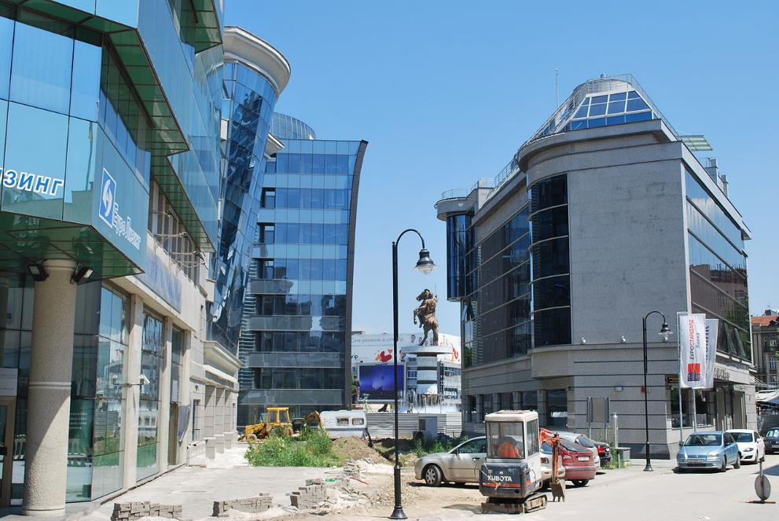
Le petit quartier d'affaires de Skopje.

Slide 11
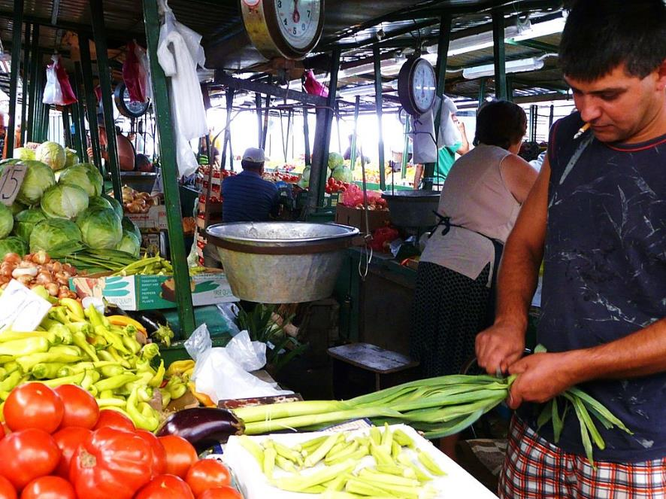
Le Zelen Pazar.

Slide 12
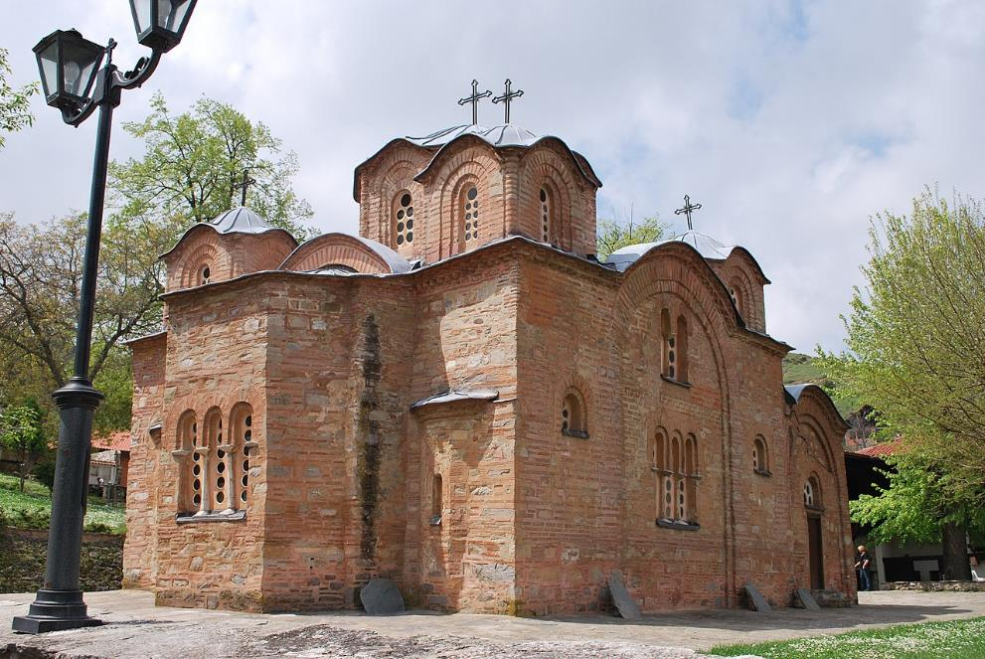
L'église Saint-Panteleimon de Nerezi, construite à l'époque byzantine, au XIIe siècle.

Slide 13
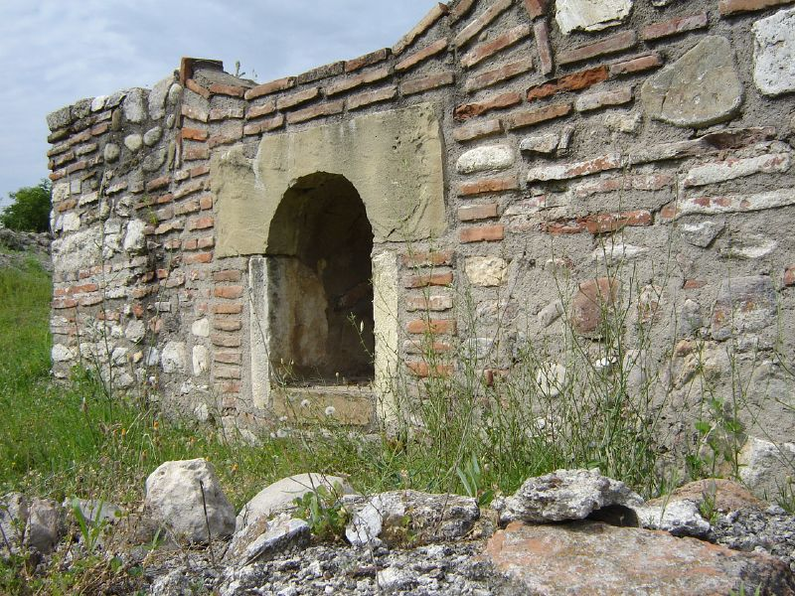
Fragment du mur de Scupia.

Slide 14
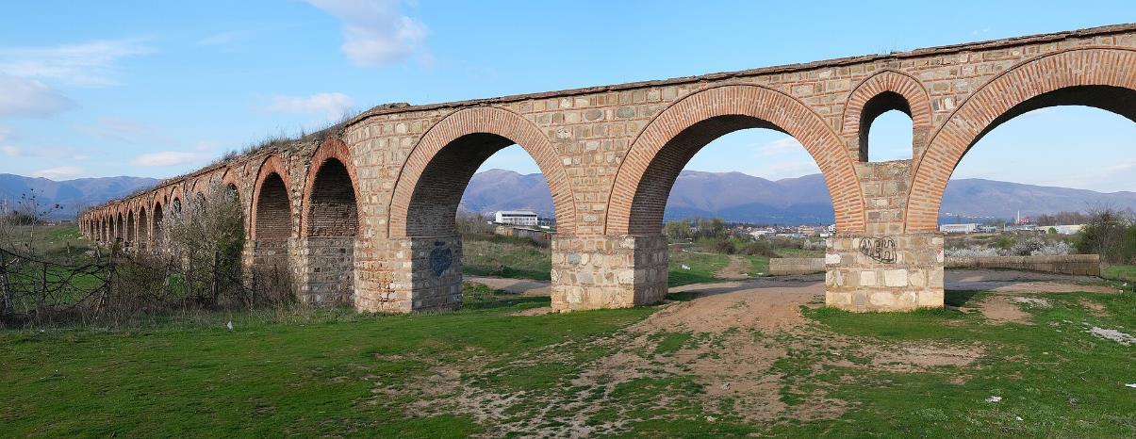
L'aqueduc romain.

Slide 15
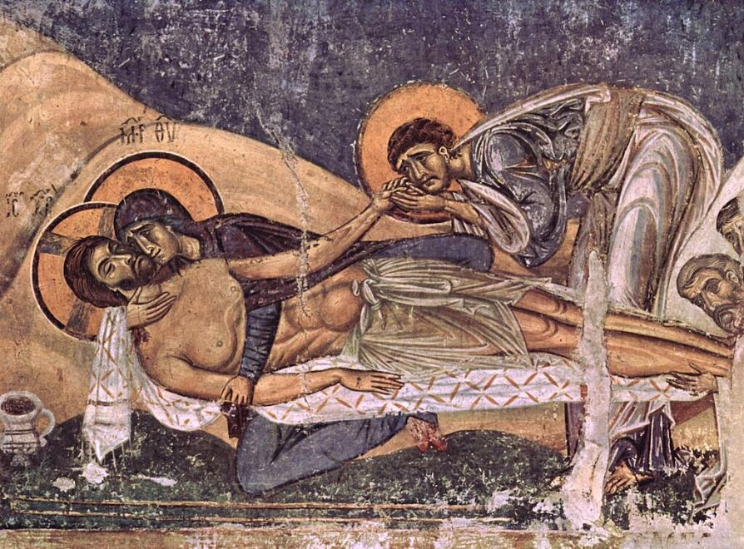
Fresque de la Lamentation du Christ dans l'église byzantine de Nerezi.

Slide 16
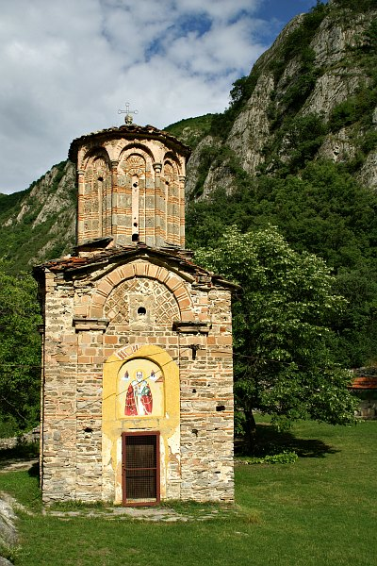
L'église du monastère serbe Saint-Nicolas.

Slide 17
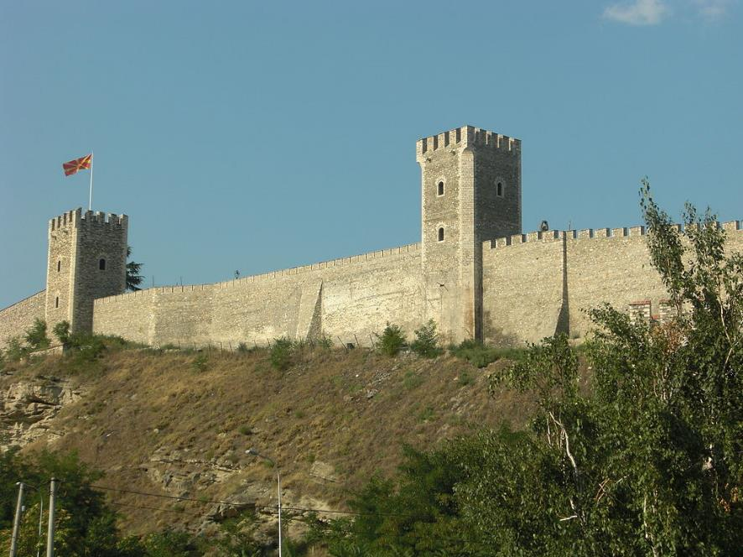
La forteresse ottomane.

Slide 18
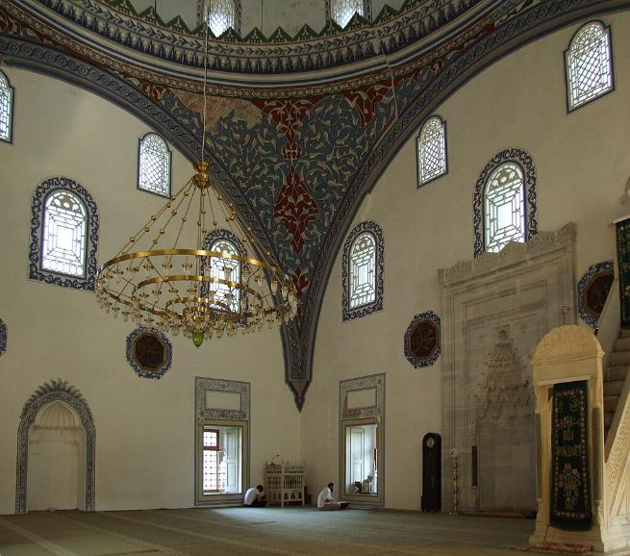
Intérieur de la mosquée Mustafa Pacha.

Slide 19
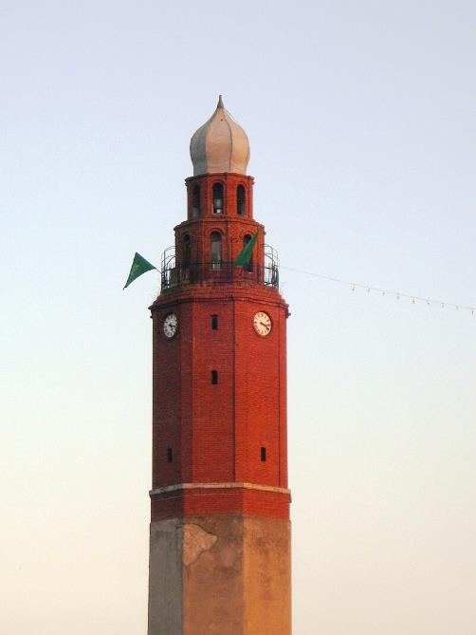
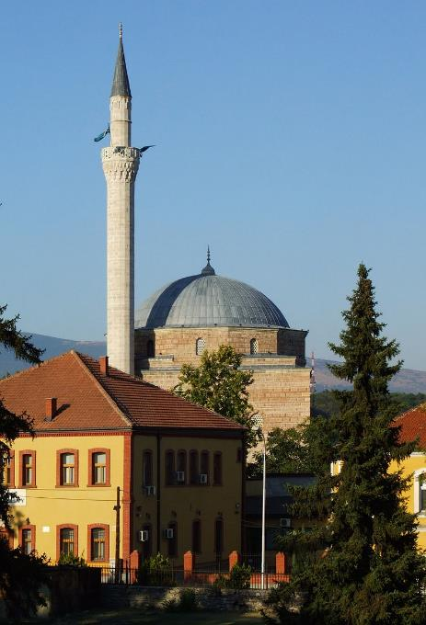
La mosquée Mustafa Pacha.
La tour de l'horloge.

Slide 20
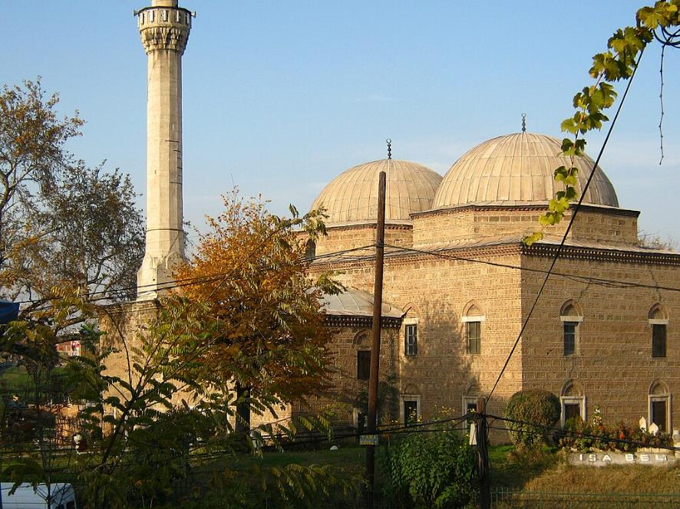
La mosquée Isa Bey et ses deux coupoles.

Slide 21
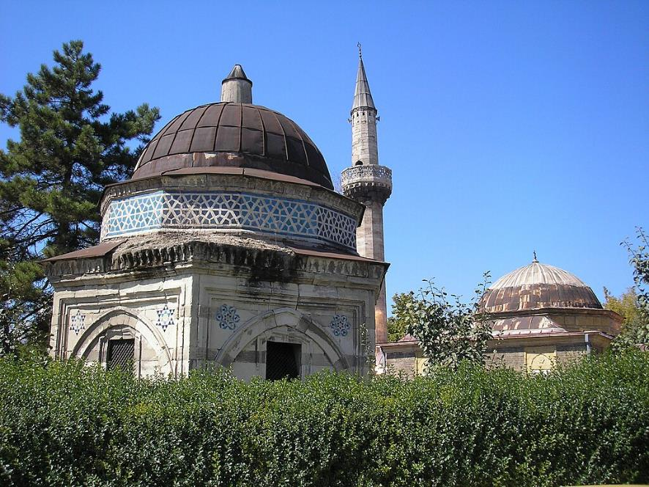
La turbe de la mosquée Aladja et ses faïences.

Slide 22
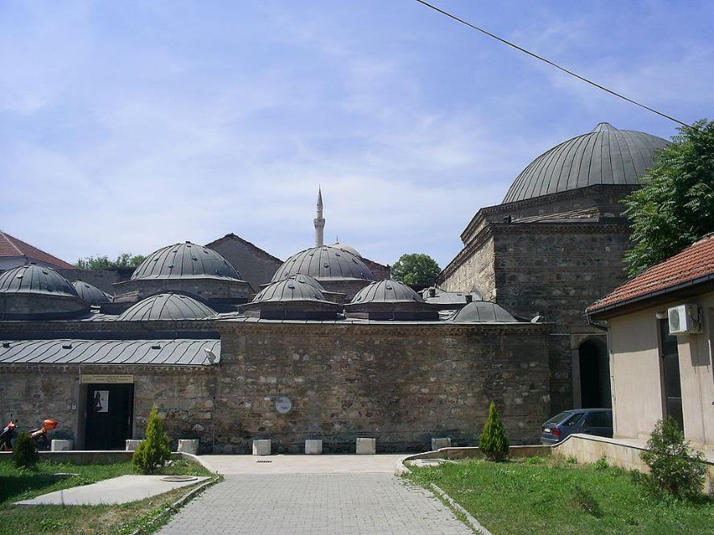
Le hammam Tchifté.

Slide 23
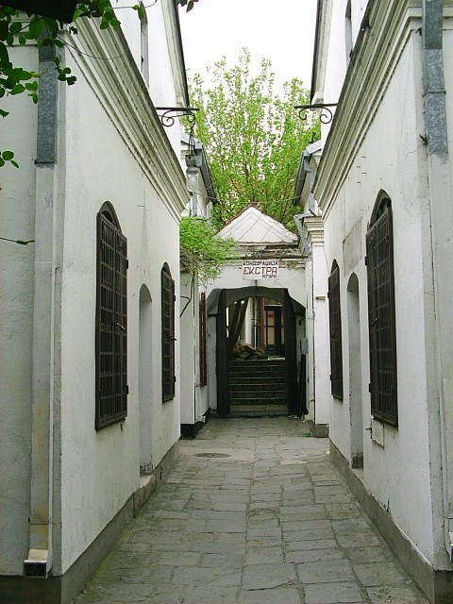
Le Bezisten.

Slide 24
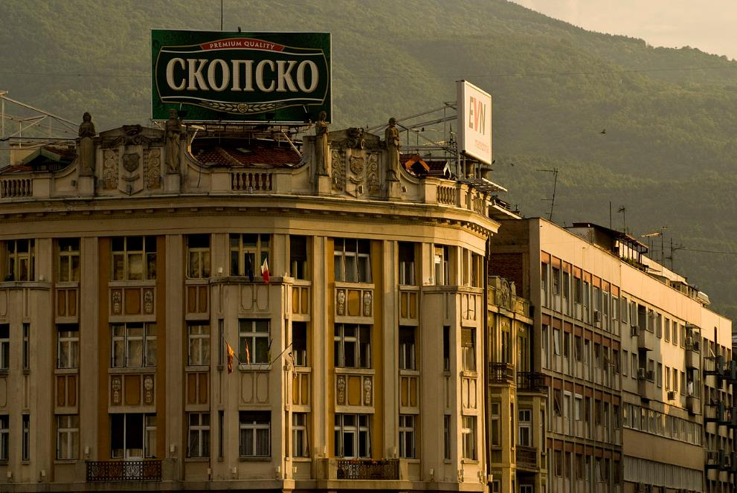
Le palais Ristiḱ.

Slide 25
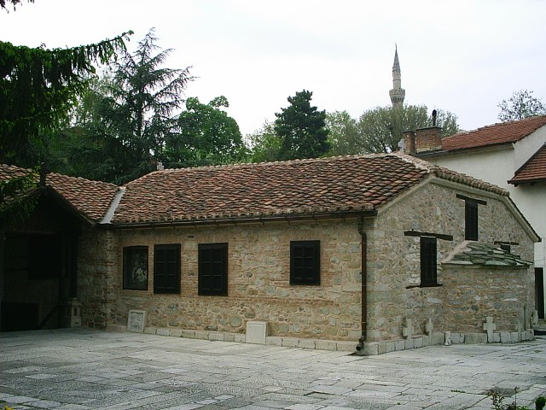
L'église Saint-Sauveur.

Slide 26
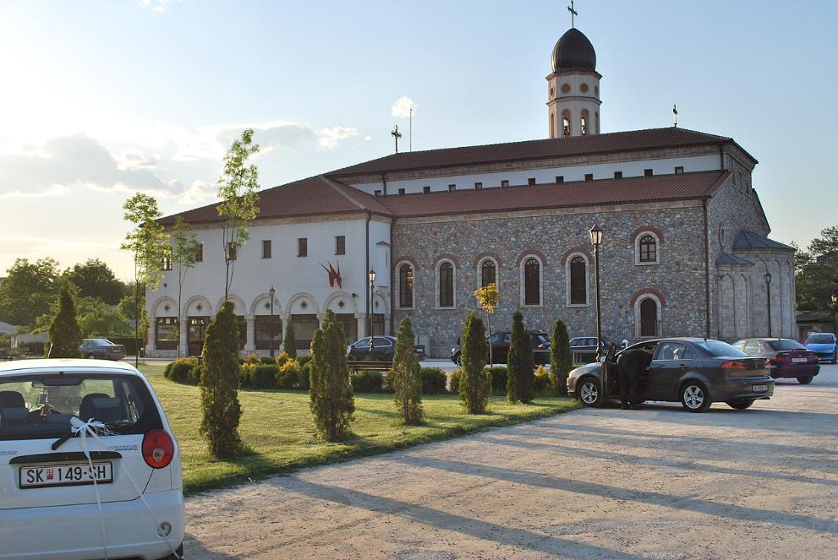
L'église de la Nativité de la Vierge.

Slide 27
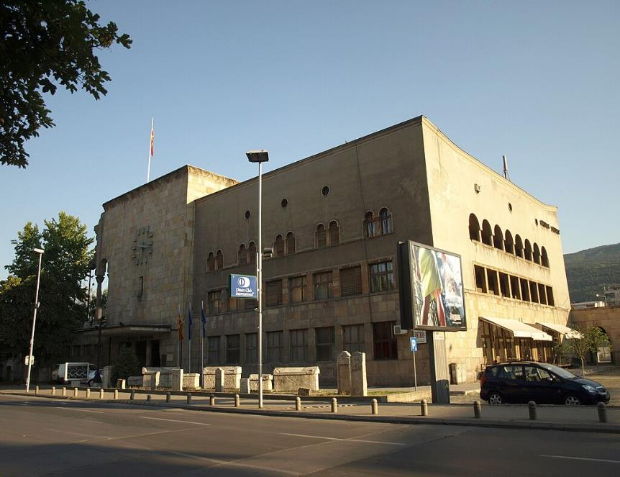
Vestiges de la gare néobyzantine de 1938.

Slide 28
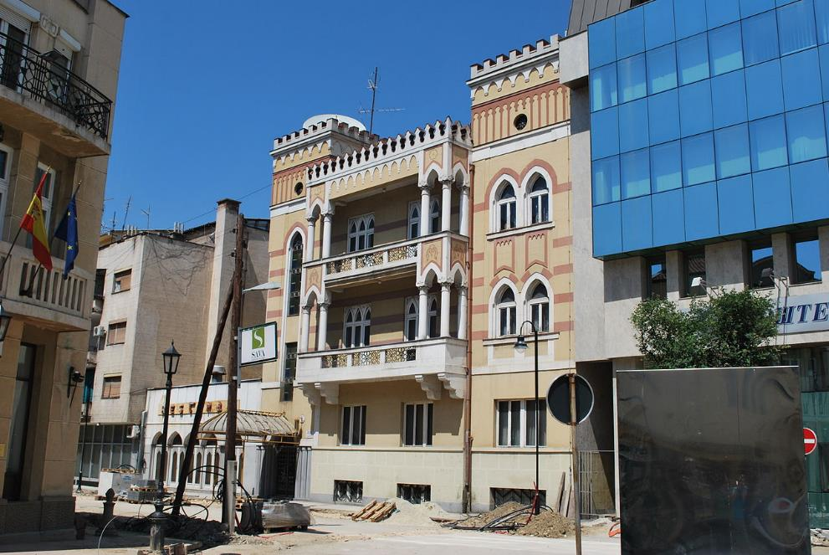
La Maison arabe.

Slide 29
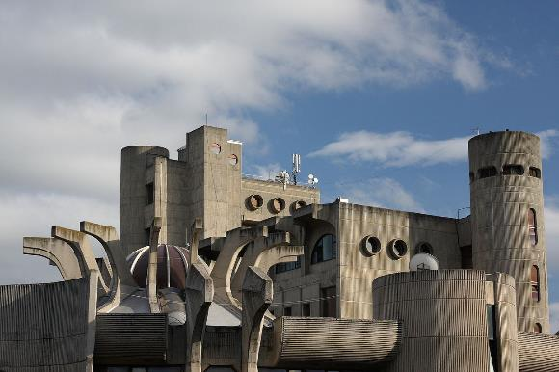
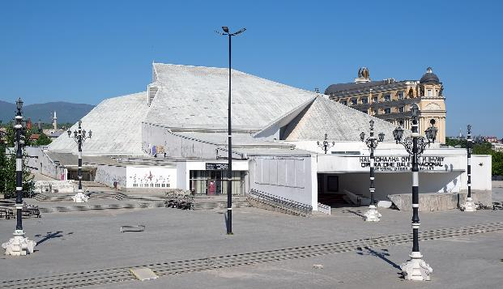
Les toits de la Grande Poste et du Centre des Télécommunications.

Slide 30
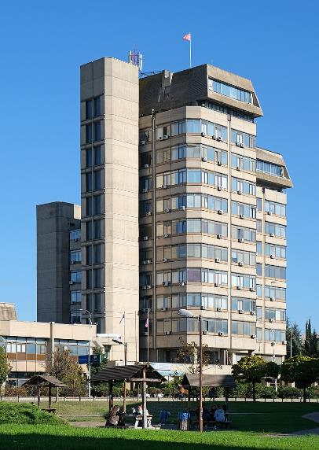
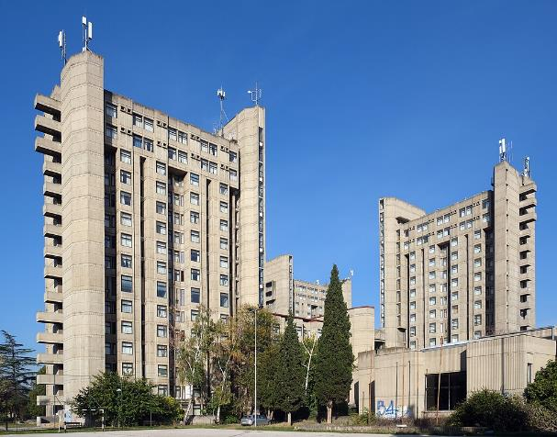
La résidence universitaire Gotsé Deltchev.
La Banque nationale de Macédoine du Nord.

Slide 31
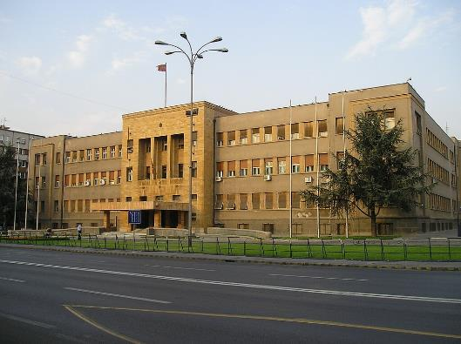
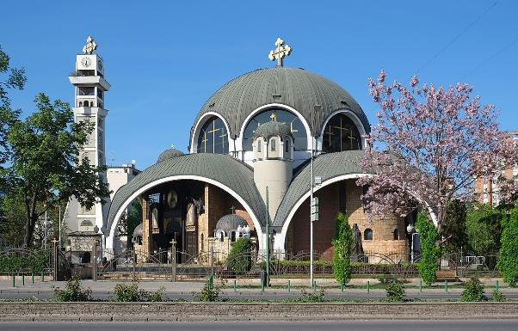
Le palais de l'Assemblée.
La cathédrale Saint-Clément d'Ohrid.

Slide 32
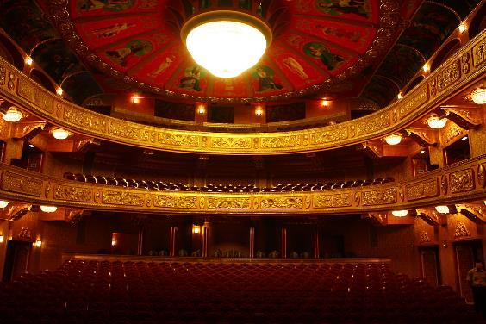
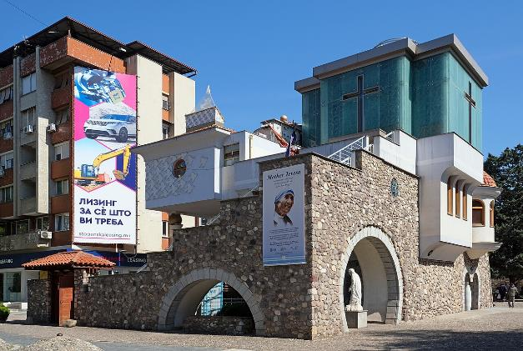
La maison-mémorial Mère Teresa.
a grande salle du Théâtre national.

Slide 33
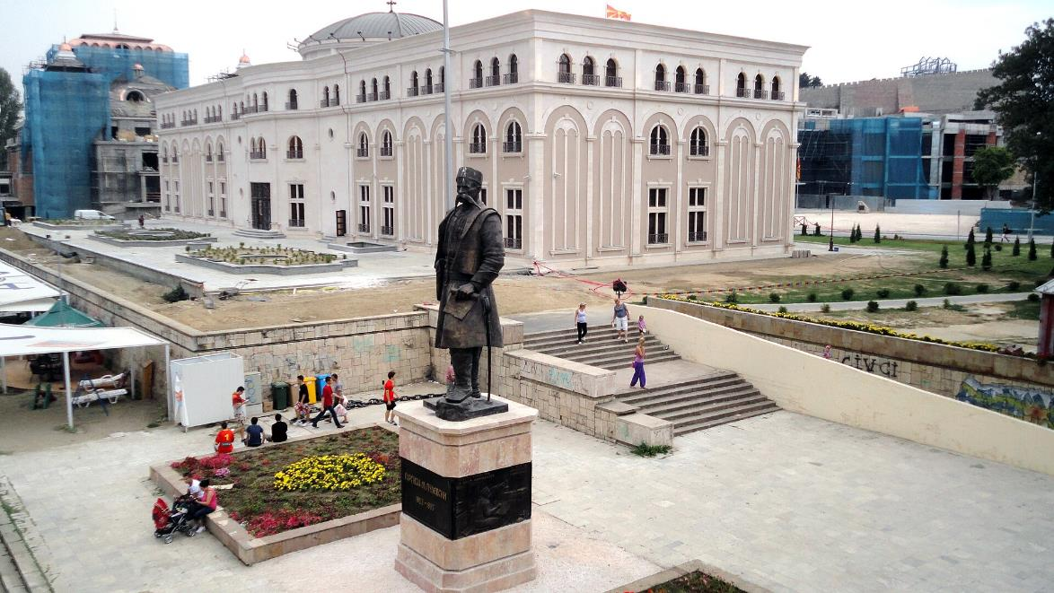
Le musée de la lutte macédonienne.

Slide 34
Lorient Vous A Proposé La Ville De Skopje -Macédoine
N°2
Les Images Et Le Son Du Net
Merci De Votre Visite
Daniel

